Slide 1
Изобразительное искусство

Slide 2
Цветоведение

Slide 3
Основные
и цвета
составные

Slide 4
Цвета подразделяют на две большие группы:
Хроматические – «цветные».
Ахроматические – белый, серый, черный.

Slide 5
Из хроматических цветов выделяют:
Основные цвета (3):
желтый, красный, синий.
Составные цвета:
оранжевый, фиолетовый, зеленый.
Составные цвета получаются смешением двух основных цветов: оранжевый = красный + желтый
фиолетовый = красный + синий
зеленый = желтый + синий
Все остальные цвета состоят из смешения этих цветов в разных пропорциях..

Slide 6
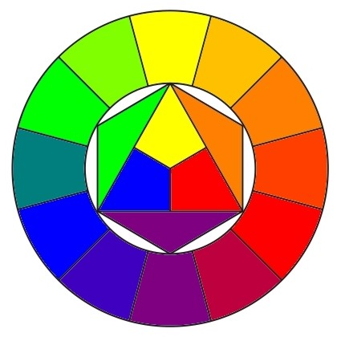
Жёлтый
.
Жёлто - зелёный
Жёлто - оранжевый
Зелёный
Оранжевый
Сине - зелёный
Красно - оранжевый
Синий
Красный
Сине - фиолетовый
Красно - фиолетовый
Фиолетовый

Slide 7
Задание
Изобрази два цветка, лепестки первого раскрась в основные цвета, лепестки другого – в составные (промежуточные) цвета.

Slide 8
Семь цветов
радуги

Slide 9
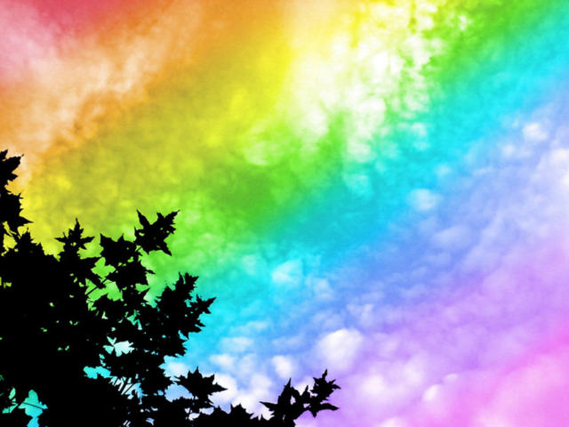
Радость, видите, какая!
В небе радуга сияет!
Краски дивной красоты
У небесной РА-дуги.
Семь цветов сложились вместе,
Словно ноты в дружной песне.
Здесь и Солнце в жёлтом цвете,
Зелень всех лесов планеты,
Синь небесной глубины,
Фиолетовые сны.
Кто доверил нотный стан
Всем цветным карандашам?

Slide 10
Каждый
охотник
желает
знать
где
сидит
фазан

Slide 11
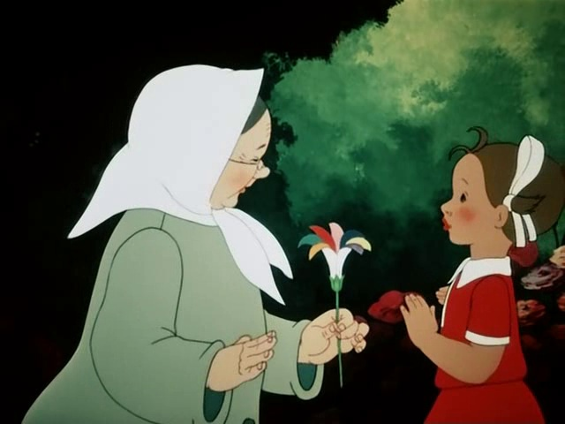
Лети, лети, лепесток,
Через запад на восток,
Через север, через юг,
Возвращайся, сделав круг.
Лишь коснешься ты земли –
Быть по – моему вели…

Slide 12
Задание
Изобрази цветик – семицветик и раскрась лепестки в семь цветов радуги.

Slide 13
Тёплые и холодные
цвета

Slide 14
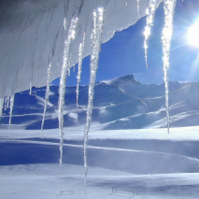
Весь цветовой спектр в свою очередь делится на теплые и холодные цвета. Различить их очень просто.
Тёплые Холодные
Все цвета, что ассоциируются с огнем, солнцем, жарой, теплом, летом относятся к теплой цветовой гамме.
Все цвета, которые ассоциируются с холодом, стужей, льдом, зимой, глубиной, относятся к холодной цветовой гамме.

Slide 15
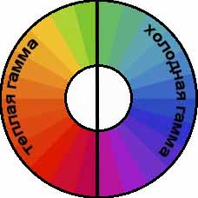
На цветовом круге наглядно видно, какие цвета считаются холодными, а какие теплыми.
Зеленый может быть теплым (если в нем больше желтого) и холодным (если в нем больше голубого цвета), точно так же и фиолетовый, розовый, коричневый и другие сложные цвета, могут быть теплыми и холодными, в зависимости от оттенка.

Slide 16
Запомни
В акварельных красках не используется белый цвет, а для того чтобы сделать краску светлее акварель разводят сильнее водой и пишут прозрачным слоем, а чтобы написать белое место на листе просто покрывают бумагу чистой водой, или вообще оставляют это место белым, чистым, ведь цвет бумаги на которой пишут акварелью обычно белый. Чтобы акварель ложилась ровным слоем или нежными разводами, бумагу увлажняют и ждут когда влага в бумагу впитается, а потом наносят краску.
В гуашевых красках используют белый цвет. Поэтому для получения светлых пастельных оттенков цветную гуашь смешивают с белилами. Гуашевые краски накладывают плотными непрозрачными мазками, и для основы не обязательно использовать белую бумагу, гуашью можно писать на сером или цветном картоне.

Slide 17
Задание
Изобрази два цветка, лепестки первого раскрась в теплые цвета, лепестки другого – в холодные цвета.

Slide 18
Молодцы!

Slide 19
Ресурсы
http://www.mogut-vse.ru/instrument.htm
http://www.numama.ru/blogs/kopilka-detskih-stihov/stihi-pro-radugu.html
http://images.yandex.ru/yandsearch?text=%D0%BE%D1%81%D0%BD%D0%BE%D0%B2%D0%BD%D1%8B%D0%B5%20%D1%86%D0%B2%D0%B5%D1%82%D0%B0&img_url=www.xmao.strana-krasoty.ru%2Fimages%2Fstories%2Fnefteyugansk_%2Fitten.gif&pos=9&rpt=simage
http://images.yandex.ru/yandsearch?text=%D0%BA%D0%B0%D1%80%D0%B0%D0%BD%D0%B4%D0%B0%D1%88%D0%B8+%D1%86%D0%B2%D0%B5%D1%82%D0%BD%D1%8B%D0%B5&rpt=image&img_url=www.xmao.strana-krasoty.ru%2Fimages%2Fstories%2Fnefteyugansk_%2Fitten.gif
http://images.yandex.ru/yandsearch?text=%D1%81%D0%BF%D0%B5%D0%BA%D1%82%D0%BE%D1%80&rpt=image&img_url=www.xmao.strana-krasoty.ru%2Fimages%2Fstories%2Fnefteyugansk_%2Fitten.gif
http://images.yandex.ru/yandsearch?text=%D0%B2%D1%80%D0%B5%D0%BC%D0%B5%D0%BD%D0%B0+%D0%B3%D0%BE%D0%B4%D0%B0&rpt=image&img_url=www.xmao.strana-krasoty.ru%2Fimages%2Fstories%2Fnefteyugansk_%2Fitten.gif

